Slide 1


UBND QUẬN LONG BIÊN
GIÁO DỤC THỂ CHẤT - LỚP 1
TIẾT 06 :CHỦ ĐỀ 2: VẬN ĐỘNG CƠ BẢN
BÀI TẬP THỂ DỤC - ĐỘNG TÁC PHỐI HỢP , ĐIỀU HÒA

Slide 2

1. YÊU CẦU CẦN ĐẠT
- Biết thực hiện vệ sinh sân tập, thực hiện vệ sinh cá nhân để đảm bảo an toàn trong tập luyện.
- Thực hiện được động tác phối hợp , điều hòa tương dối đúng
- Biết quan sát động tác làm mẫu của giáo viên để tập luyện.
- Biết cách chơi và tham gia trò chơi đúng luật
- Đoàn kết, nghiêm túc, trong giờ học

Slide 3

2.CÁC HOẠT ĐỘNG DẠY HỌC CHỦ YẾU
2. Học động tác phối hợp , điều hòa
1. Ôn động tác BTD đã học
3. Trò chơi : Nhảy lò cò

Slide 4



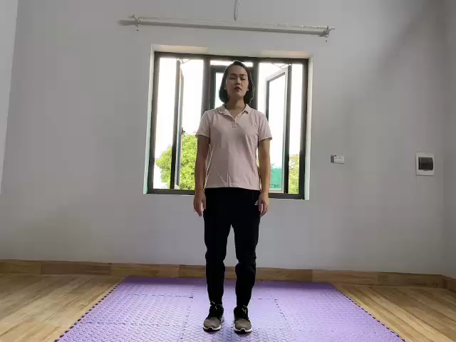

Khởi động

Slide 5
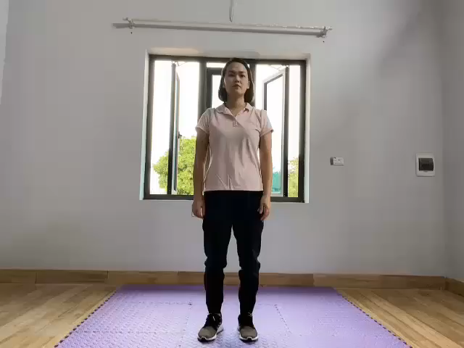
Ôn động tác
BTD đã học

Slide 6
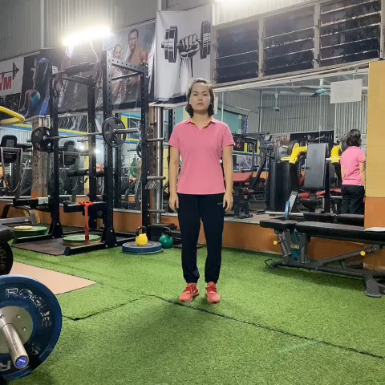
ĐT:
PHỐI HỢP

Slide 7
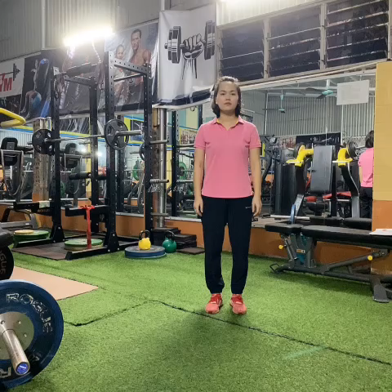
ĐT: điều hòa

Slide 8
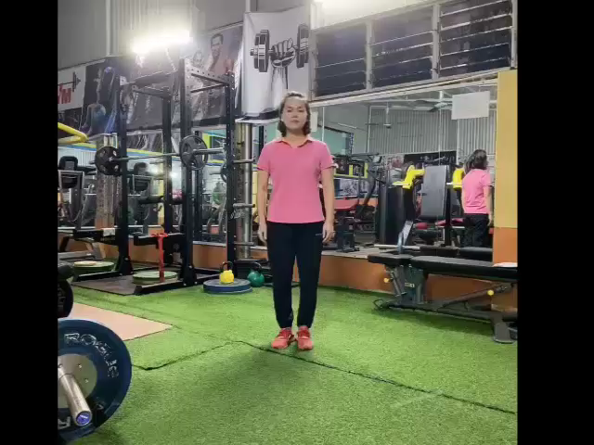
Luyện tập

Slide 9


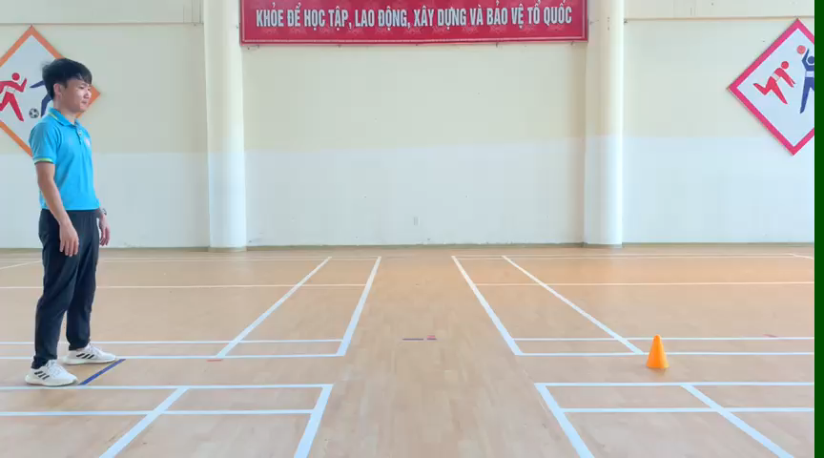
Trò chơi Nhảy Lò cò
Notes:
Các bạn nhỏ yêu mến của cô ơi, cô hiểu để rời xa mái trường mầm non bao yêu dấu là cả một sự khó khăn. Nhưng chúng mình sẽ làm được, phải không nào?

Slide 10

Thả Lỏng

Slide 11

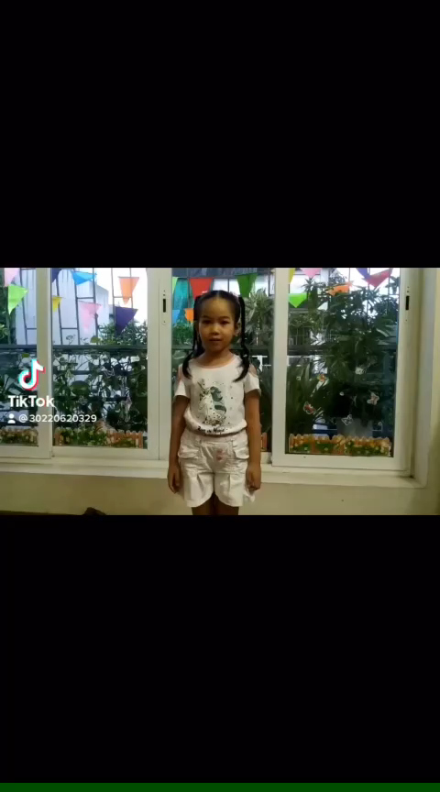
Video các bạn tập

Slide 12
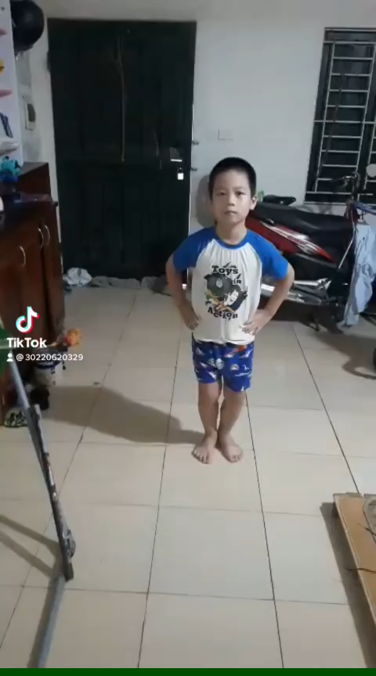
Video các bạn tập

Slide 13
Chào tạm biệt và hẹn gặp lại các con vaò những tiết học sau !

